Slide 1
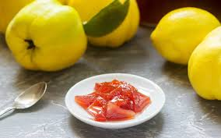
Είμαι κίτρινο χνουδάτοκαι στυφό μα μυρωδάτο. Γίνομαι και πιο καλό αν με κάνουνε γλυκό. Τι είμαι;

Slide 2
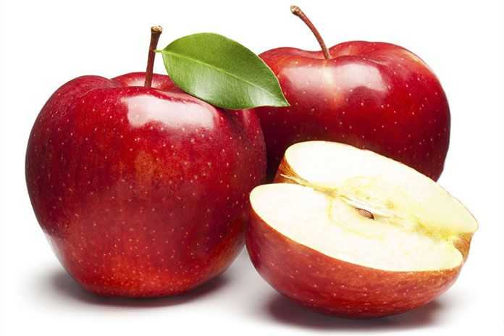
Είμαι τόπι κόκκινο κι αν με καθαρίσεις άσπρο νόστιμο καρπό αμέσως θα αντικρύσεις. Τι είμαι;

Slide 3
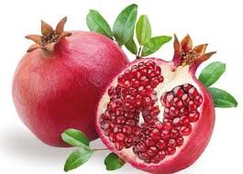
Χίλιοι μύριοι καλογέροι σε ένα ράσο τυλιγμένοι. Τι είναι;

Slide 4
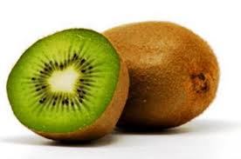
Από έξω είμαι καφετί και έχω πολλά γενάκια μα μέσα είμαι πράσινο με χίλια δυο σποράκια. Τί είμαι;

Slide 5
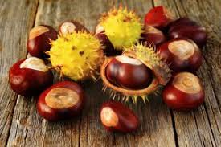
Από έξω γυαλιστερό και από μέσα μαλακό κι αν το βάλεις στη φωτιά γίνεται νόστιμη μπουκιά. Τι είναι;

Slide 6

Πέφτει και δεν χτυπάει πέφτει και δεν πονάει. Τι είναι;

